Slide 1
DASAR RELASI BASIS DATA

Slide 2
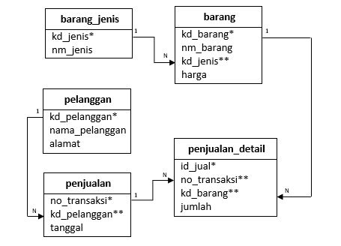
RELASI
Relasi adalah gambaran struktur basis data yang dibuat dengan bentuk tabel.

Slide 3
RELASI
Istilah-istilah pada Relasi
Entitas/ Entity
Atribut/ Field
Data Value
Record
File
Database

Slide 4
RELASI
Istilah-istilah pada Relasi
Entity
Atribut / Field
Tabel Mahasiswa
NIM | Nama | Jurusan
19312009 | Yunus | Informatika
18313053 | Aldi | Teknologi Informasi
19312080 | Afif | Teknik Komputer
Record
Data Value
File
Tabel Mahasiswa
Database
Tabel Dosen
Tabel Matkul

Slide 5
RELASI
Macam-macam Kunci pada Database
Primary Key
Foreign Key
Candidate Key
Alternate Key

Slide 6
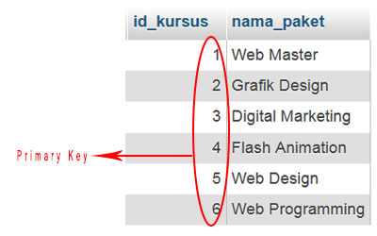
RELASI
Primary Key
Primary key adalah sebuah nilai dalam bentuk basis data yang bisa digunakan untuk identifikasi suatu baris dalam tabel. Nilai dari kunci utama ini adalah unik.

Slide 7
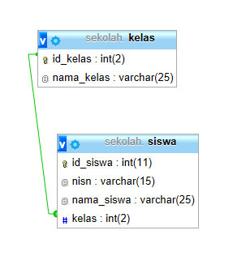
RELASI
Foreign key
foreign key adalah sebuah atribut atau gabungan atribut yang terdapat dalam suatu tabel yang digunakan untuk menciptakan hubungan atau relasi antara dua tabel.

Slide 8
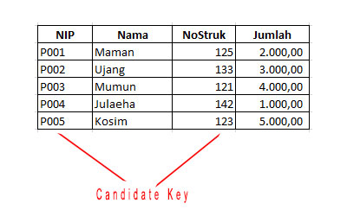
RELASI
Candidate Key
Candidate Key merupakan suatu atribut ataupun super key yang mengidentifikasi secara unik untuk kejadian spesifik dari entitas.

Slide 9
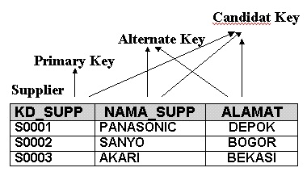
RELASI
Alternate Key
Alternate Key ini adalah sebuah kunci yang dimana banyak yang tidak dipilih. Maka salah satu pasti akan ditunjuk sebagai primary keynya. Sementara kunci yang tidak dipilih maka akan dijadikan sebagai alternate key.

Slide 10
RELASI
Tabel Mahasiswa
NIM | Nama | Jurusan
19312009 | Yunus | Informatika
Agar tidak ada error pada pemasukan data pada database tambahkan satu kolom, seperti terlihat pada table di bawah
IDMhs | NIM | Nama | Jurusan
1 | 19312009 | Yunus | Informatika

Slide 11
RELASI
Tabel Mahasiswa
IDMhs | NIM | Nama | Jurusan
1 | 19312009 | Yunus | Informatika
Tabel Matkul
IDMatkul | namaMatkul | SKS | IDMhs
1 | Algoritma | 3 | 1
Pada proses relasi tersebut, dapat dilihat pada garis merah yang menghubungkan (relasi) antara kolom (IDMhs).
Fungsi relasi ini adalah memanggil data pada table lain cukup dengan key nya saja

